Slide 1
Manejo Básico de Hardware Con Android Studio
Lic. Santiago Rodriguez Paniagua (2016)

Slide 2
Uso Básico de la cámara

Slide 3
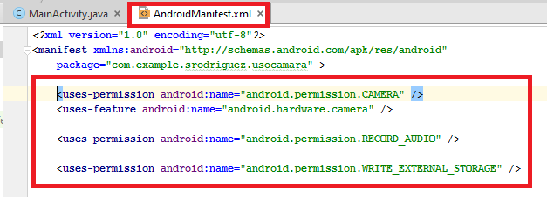
Solicitamos permisos en el Manifest

Slide 4
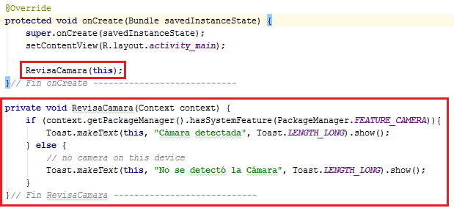
Agregamos un método para revisar si existe cámara en el dispositivo

Slide 5
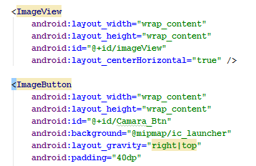
Agregamos también un ImageView

Slide 6
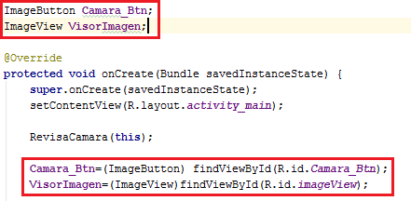
Inicializamos las variables que referencian a los objetos en Java

Slide 7
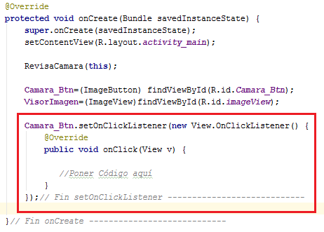
Le agregamos un “OnClickListener” al botón (Sin Cambiar la clase)

Slide 8
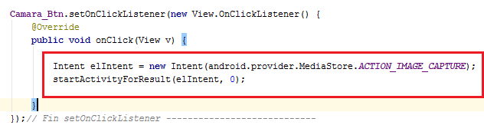
Llamamos o cargamos la aplicación de la cámara

Slide 9
Consultar el estado de la red

Slide 10
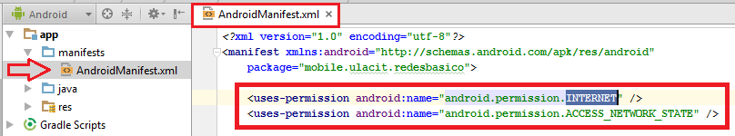
Solicitamos permisos en el Manifest

Slide 11

Creamos e Inicializamos las variables

Slide 12
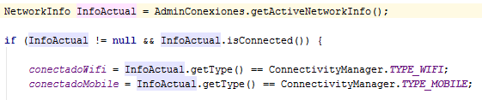
Se consulta si hay conexión (en el if) y se consultan los 2 tipos de conexión

